Slide 1
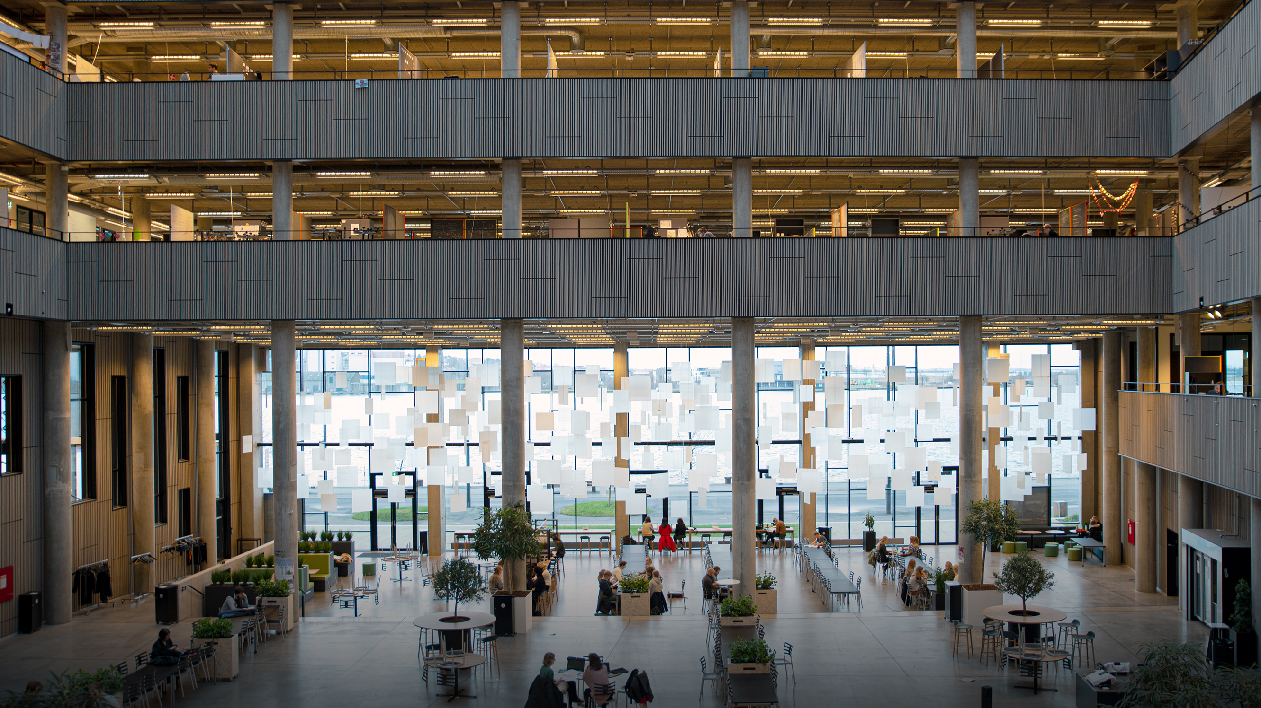

GRADIENTVEKTOR OG RETNINGSAFLEDEDE
MADS MUNK NIELSEN | CALCULUS – BLOK 1 – LEKTION 4
DEPARTMENT OF MATHEMATICAL SCIENCES · AALBORG UNIVERSITY, DENMARK

Slide 2
AGENDA
Opsummering
Gradientvektoren
Pause
Den retningsafledede
MADS MUNK NIELSEN | GRADIENTVEKTOR OG RETNINGSAFLEDEDE

Slide 3



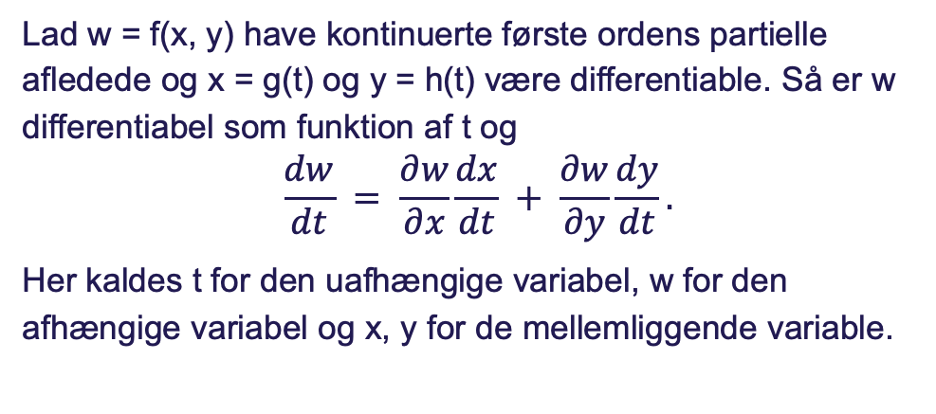





OPSUMMERING (1/4)
SIMPEL VERSION AF KÆDEREGLEN
DEFINITION
$$w$$
Lad w = f(x, y) have kontinuerte første ordens partielle afledede og x = g(t) og y = h(t) være differentiable. Så er w differentiabel som funktion af t og
$$\frac{dw}{dt} = \frac{∂w}{∂x}\frac{dx}{dt} + \frac{∂w}{∂y}\frac{dy}{dt}.$$
Her kaldes t for den uafhængige variabel, w for den afhængige variabel og x, y for de mellemliggende variable.
$$\frac{∂w}{∂x}$$
$$\frac{∂w}{∂y}$$
$$x$$
$$y$$
$$\frac{dx}{dt}$$
$$\frac{dy}{dt}$$
$$t$$
MADS MUNK NIELSEN | GRADIENTVEKTOR OG RETNINGSAFLEDEDE

Slide 4




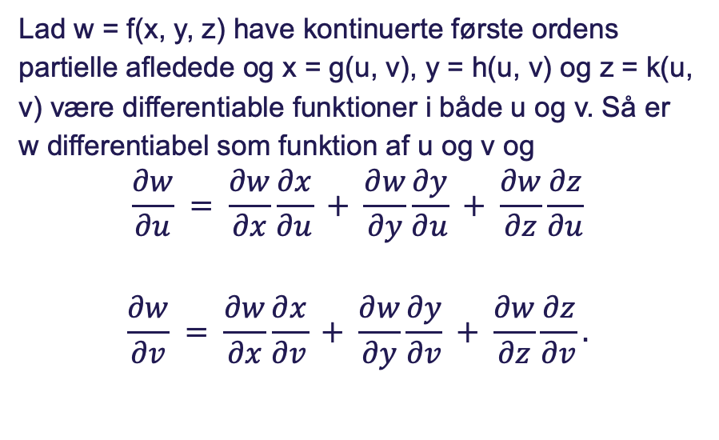






OPSUMMERING (2/4)
EN ANDEN VERSION AF KÆDEREGLEN
DEFINITION
$$w$$
Lad w = f(x, y, z) have kontinuerte første ordens partielle afledede og x = g(u, v), y = h(u, v) og z = k(u, v) være differentiable funktioner i både u og v. Så er w differentiabel som funktion af u og v og
$$\frac{∂w}{∂u} = \frac{∂w}{∂x}\frac{∂x}{∂u} + \frac{∂w}{∂y}\frac{∂y}{∂u} + \frac{∂w}{∂z}\frac{∂z}{∂u}$$
$$\frac{∂w}{∂v} = \frac{∂w}{∂x}\frac{∂x}{∂v} + \frac{∂w}{∂y}\frac{∂y}{∂v} + \frac{∂w}{∂z}\frac{∂z}{∂v}.$$
$$x$$
$$y$$
$$z$$
$$u$$
$$v$$
$$u$$
$$v$$
$$u$$
$$v$$
MADS MUNK NIELSEN | GRADIENTVEKTOR OG RETNINGSAFLEDEDE

Slide 5


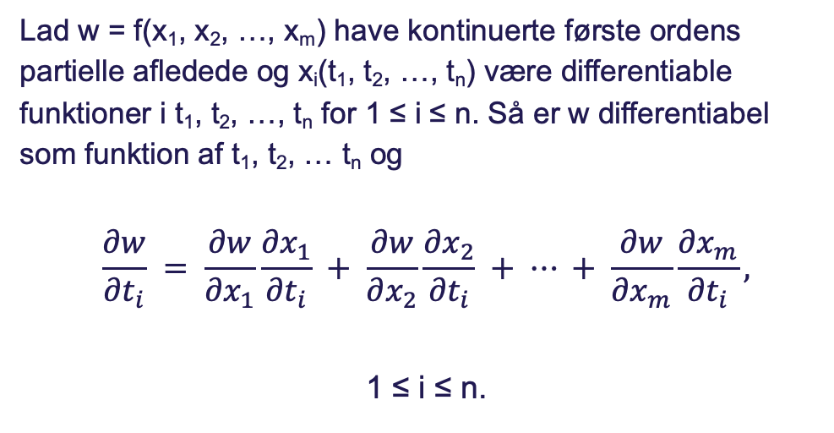



OPSUMMERING (3/4)
DEN GENERELLE KÆDEREGEL
DEFINITION
$$w$$
Lad w = f(x₁, x₂, …, x_{m}) have kontinuerte første ordens partielle afledede og x_{i}(t₁, t₂, …, t_{n}) være differentiable funktioner i t₁, t₂, …, t_{n} for 1 ≤ i ≤ n. Så er w differentiabel som funktion af t₁, t₂, … t_{n} og
$$\frac{∂w}{{∂t}_{i}} = \frac{∂w}{{∂x}_{1}}\frac{{∂x}_{1}}{{∂t}_{i}} + \frac{∂w}{{∂x}_{2}}\frac{{∂x}_{2}}{{∂t}_{i}} + ⋯ + \frac{∂w}{{∂x}_{m}}\frac{{∂x}_{m}}{{∂t}_{i}},$$
1 ≤ i ≤ n.
$$x_{1}$$
$$x_{2}$$
⋯
$$x_{m}$$
$$t_{i}$$
MADS MUNK NIELSEN | GRADIENTVEKTOR OG RETNINGSAFLEDEDE

Slide 6



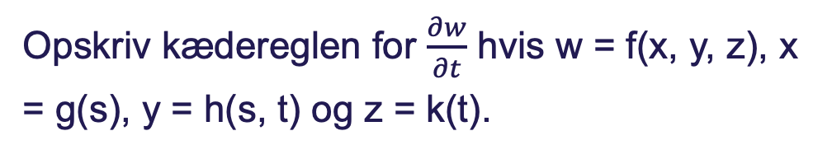



OPSUMMERING (4/4)
EKSEMPEL
Opskriv kædereglen for $\frac{∂w}{∂t}$ hvis w = f(x, y, z), x = g(s), y = h(s, t) og z = k(t).
$$w$$
$$x$$
$$y$$
$$z$$
$$s$$
$$t$$
MADS MUNK NIELSEN | GRADIENTVEKTOR OG RETNINGSAFLEDEDE

Slide 7
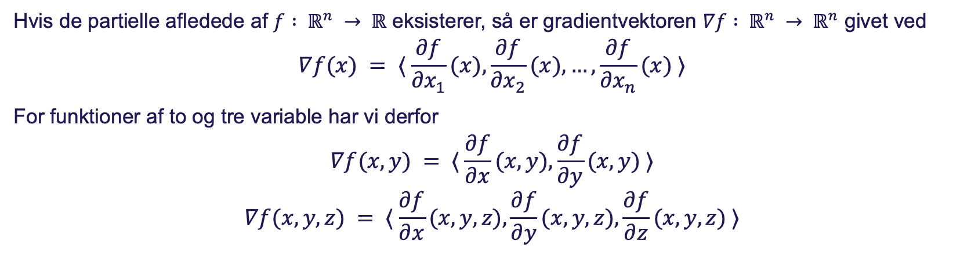
GRADIENTVEKTOREN
DEFINITION
Hvis de partielle afledede af $f : ℝ^{n} → ℝ$ eksisterer, så er gradientvektoren $∇f : ℝ^{n} → ℝ^{n}$ givet ved
$$∇f(x) = ⟨ \frac{∂f}{{∂x}_{1}}(x), \frac{∂f}{{∂x}_{2}}(x), …, \frac{∂f}{{∂x}_{n}}(x) ⟩$$
For funktioner af to og tre variable har vi derfor
$$∇f(x, y) = ⟨ \frac{∂f}{∂x}(x, y), \frac{∂f}{∂y}(x, y) ⟩$$
$$∇f(x, y, z) = ⟨ \frac{∂f}{∂x}(x, y, z), \frac{∂f}{∂y}(x, y, z), \frac{∂f}{∂z}(x, y, z) ⟩$$
MADS MUNK NIELSEN | GRADIENTVEKTOR OG RETNINGSAFLEDEDE

Slide 8
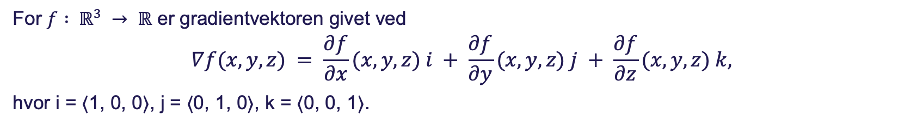
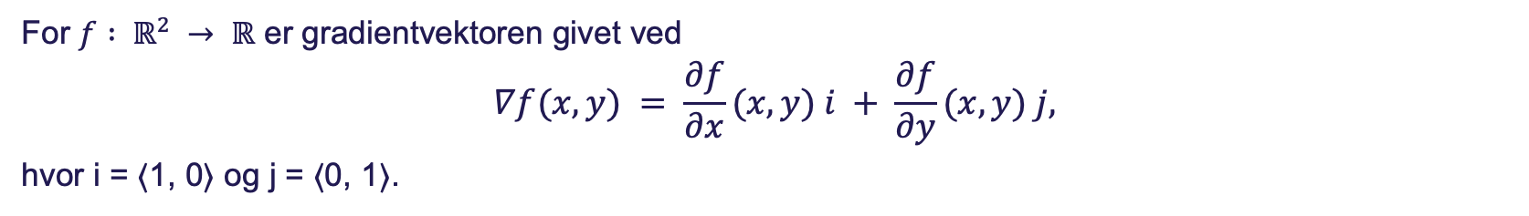
GRADIENTVEKTOREN
Bemærk, i bogen bruges følgende notation for gradientvektoren i 2D og 3D:
2D
For $f : ℝ^{2} → ℝ$ er gradientvektoren givet ved
$$∇f(x, y) = \frac{∂f}{∂x}(x, y) i + \frac{∂f}{∂y}(x, y) j,$$
hvor i = ⟨1, 0⟩ og j = ⟨0, 1⟩.
3D
For $f : ℝ^{3} → ℝ$ er gradientvektoren givet ved
$$∇f(x, y, z) = \frac{∂f}{∂x}(x, y, z) i + \frac{∂f}{∂y}(x, y, z) j + \frac{∂f}{∂z}(x, y, z) k,$$
hvor i = ⟨1, 0, 0⟩, j = ⟨0, 1, 0⟩, k = ⟨0, 0, 1⟩.
MADS MUNK NIELSEN | GRADIENTVEKTOR OG RETNINGSAFLEDEDE

Slide 9
EKSEMPEL
OPGAVE
Lad f(x, y, z) = xye^{x²+z²−5} og bestem ∇f(1, 3, −2).
MADS MUNK NIELSEN | GRADIENTVEKTOR OG RETNINGSAFLEDEDE

Slide 10
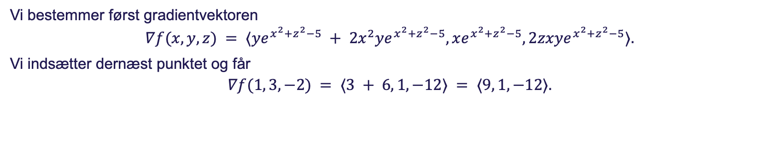
EKSEMPEL
OPGAVE
Lad f(x, y, z) = xye^{x²+z²−5} og bestem ∇f(1, 3, −2).
LØSNING
Vi bestemmer først gradientvektoren
$$∇f(x, y, z) = ⟨ye^{x^{2}+z^{2}−5} + 2x^{2}ye^{x^{2}+z^{2}−5}, xe^{x^{2}+z^{2}−5}, 2zxye^{x^{2}+z^{2}−5}⟩.$$
Vi indsætter dernæst punktet og får
$$∇f(1, 3, −2) = ⟨3 + 6, 1, −12⟩ = ⟨9, 1, −12⟩.$$
MADS MUNK NIELSEN | GRADIENTVEKTOR OG RETNINGSAFLEDEDE

Slide 11
GRADIENTVEKTOREN
SÆTNING
Lad f(x, y) have partielle afledede der eksisterer og er kontinuerte i en omegn omkring punktet (x₀, y₀) med ∇f(x₀, y₀) ≠ 0. Så er ∇f(x₀, y₀) en normal vektor, til niveaukurven, i punktet (x₀, y₀), i.e. ∇f(x₀, y₀) står vinkelret på tangentlinjen til niveaukurven i punktet (x₀, y₀).
Hvis P = (x, y) er et punkt på tangentlinjen til niveaukurven i punktet (x₀, y₀), så er vektoren P₀P = ⟨x − x₀, y − y₀⟩ en vektor på tangentlinjen. Det giver os at P₀P · ∇f(P₀) = 0 og dermed er ligningen for tangentlinjen til niveaukurven i punktet P₀ givet ved
$$\frac{∂f}{∂x}(x_{0}, y_{0})(x − x_{0}) + \frac{∂f}{∂y}(x_{0}, y_{0})(y − y_{0}) = 0.$$
MADS MUNK NIELSEN | GRADIENTVEKTOR OG RETNINGSAFLEDEDE

Slide 12
PAUSE
VI ER TILBAGE OM 10 MINUTTER
MADS MUNK NIELSEN | GRADIENTVEKTOR OG RETNINGSAFLEDEDE

Slide 13
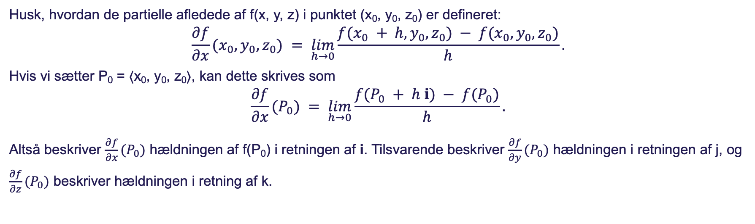
DEN RETNINGSAFLEDEDE
Husk, hvordan de partielle afledede af f(x, y, z) i punktet (x₀, y₀, z₀) er defineret:
$$\frac{∂f}{∂x}(x_{0}, y_{0}, z_{0}) = \lim_{h→0}{\frac{f(x_{0} + h, y_{0}, z_{0}) − f(x_{0}, y_{0}, z_{0})}{h}}.$$
Hvis vi sætter P₀ = ⟨x₀, y₀, z₀⟩, kan dette skrives som
$$\frac{∂f}{∂x}(P_{0}) = \lim_{h→0}{\frac{f(P_{0} + h i) − f(P_{0})}{h}}.$$
Altså beskriver $\frac{∂f}{∂x}(P_{0})$ hældningen af f(P₀) i retningen af i. Tilsvarende beskriver $\frac{∂f}{∂y}(P_{0})$ hældningen i retningen af j, og $\frac{∂f}{∂z}(P_{0})$ beskriver hældningen i retning af k.
SPØRGSMÅL
Hvad hvis vi bruger andre enhedsvektorer?
MADS MUNK NIELSEN | GRADIENTVEKTOR OG RETNINGSAFLEDEDE

Slide 14
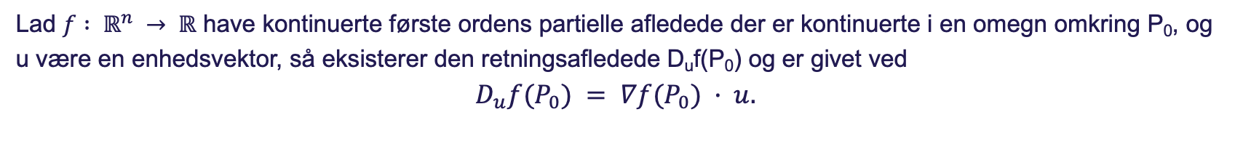
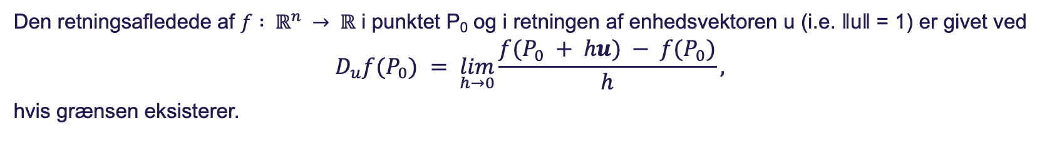
DEN RETNINGSAFLEDEDE
DEFINITION
Den retningsafledede af $f : ℝ^{n} → ℝ$ i punktet P₀ og i retningen af enhedsvektoren u (i.e. ‖u‖ = 1) er givet ved
$$D_{u}f(P_{0}) = \lim_{h→0}{\frac{f(P_{0} + hu) − f(P_{0})}{h}},$$
hvis grænsen eksisterer.
SÆTNING
Lad $f : ℝ^{n} → ℝ$ have kontinuerte første ordens partielle afledede der er kontinuerte i en omegn omkring P₀, og u være en enhedsvektor, så eksisterer den retningsafledede D_{u}f(P₀) og er givet ved
$$D_{u}f(P_{0}) = ∇f(P_{0}) · u.$$
MADS MUNK NIELSEN | GRADIENTVEKTOR OG RETNINGSAFLEDEDE

Slide 15
EKSEMPEL
OPGAVE
Bestem den retningsafledede af f(x, y) = $\frac{x}{1+y}$ i punktet (0, 0) i retningen i − j.
MADS MUNK NIELSEN | GRADIENTVEKTOR OG RETNINGSAFLEDEDE

Slide 16
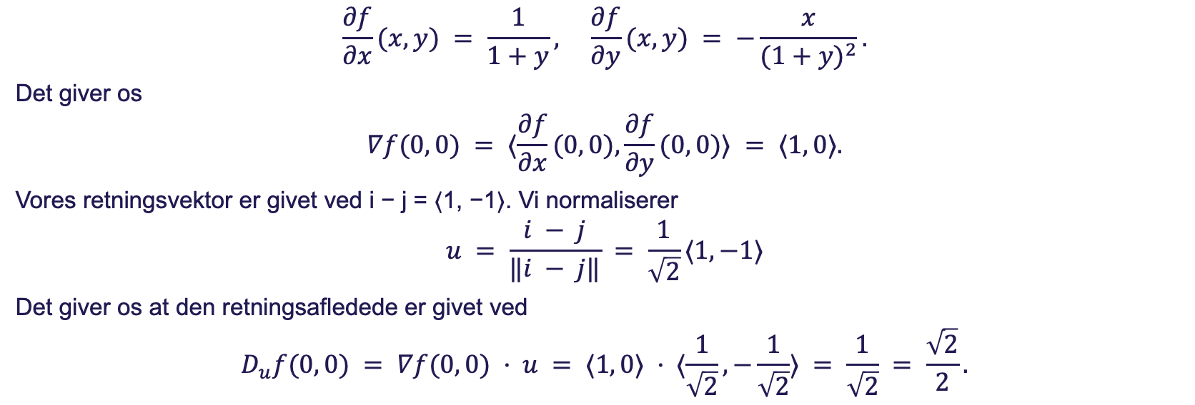
EKSEMPEL
LØSNING
$$\frac{∂f}{∂x}(x, y) = \frac{1}{1+y}, \frac{∂f}{∂y}(x, y) = −\frac{x}{{(1+y)}^{2}}.$$
Det giver os
$$∇f(0, 0) = ⟨\frac{∂f}{∂x}(0, 0), \frac{∂f}{∂y}(0, 0)⟩ = ⟨1, 0⟩.$$
Vores retningsvektor er givet ved i − j = ⟨1, −1⟩. Vi normaliserer
$$u = \frac{i − j}{‖i − j‖} = \frac{1}{\sqrt{2}}⟨1, −1⟩$$
Det giver os at den retningsafledede er givet ved
$$D_{u}f(0, 0) = ∇f(0, 0) · u = ⟨1, 0⟩ · ⟨\frac{1}{\sqrt{2}}, −\frac{1}{\sqrt{2}}⟩ = \frac{1}{\sqrt{2}} = \frac{\sqrt{2}}{2}.$$
MADS MUNK NIELSEN | GRADIENTVEKTOR OG RETNINGSAFLEDEDE

Slide 17
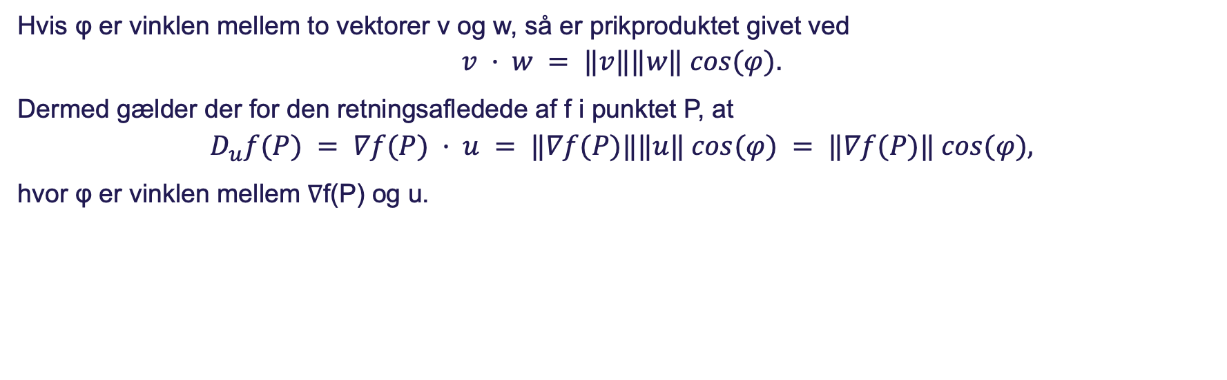
DEN RETNINGSAFLEDEDE
Hvis φ er vinklen mellem to vektorer v og w, så er prikproduktet givet ved
$$v · w = ‖v‖‖w‖ cos(φ).$$
Dermed gælder der for den retningsafledede af f i punktet P, at
$$D_{u}f(P) = ∇f(P) · u = ‖∇f(P)‖‖u‖ cos(φ) = ‖∇f(P)‖ cos(φ),$$
hvor φ er vinklen mellem ∇f(P) og u.
MADS MUNK NIELSEN | GRADIENTVEKTOR OG RETNINGSAFLEDEDE

Slide 18
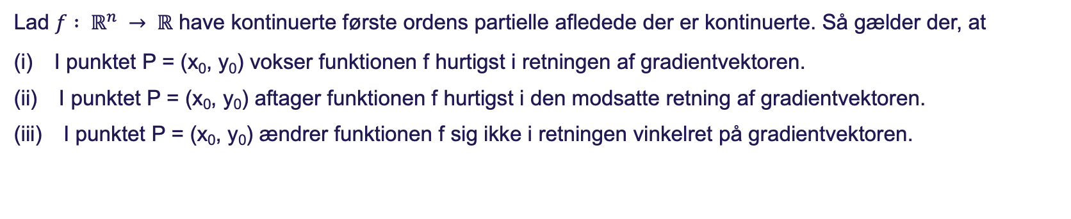
DEN RETNINGSAFLEDEDE
$$D_{u}f(P) = ‖∇f(P)‖ cos(φ)$$
SÆTNING
Lad $f : ℝ^{n} → ℝ$ have kontinuerte første ordens partielle afledede der er kontinuerte. Så gælder der, at
(i) I punktet P = (x₀, y₀) vokser funktionen f hurtigst i retningen af gradientvektoren.
(ii) I punktet P = (x₀, y₀) aftager funktionen f hurtigst i den modsatte retning af gradientvektoren.
(iii) I punktet P = (x₀, y₀) ændrer funktionen f sig ikke i retningen vinkelret på gradientvektoren.
MADS MUNK NIELSEN | GRADIENTVEKTOR OG RETNINGSAFLEDEDE

Slide 19
EKSEMPEL
OPGAVE
Lad f(x, y) = x² + 4xy og bestem den maksimale retningsafledede af f i punktet P = (1, 3) og i hvilken retning f vokser mest.
MADS MUNK NIELSEN | GRADIENTVEKTOR OG RETNINGSAFLEDEDE

Slide 20
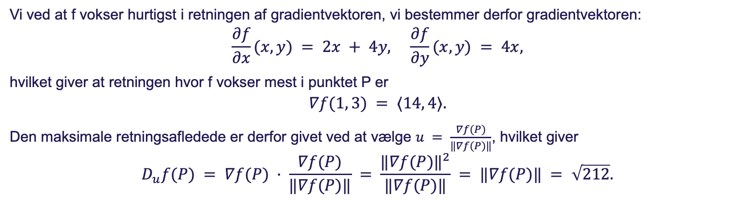
EKSEMPEL
LØSNING
Vi ved at f vokser hurtigst i retningen af gradientvektoren, vi bestemmer derfor gradientvektoren:
$$\frac{∂f}{∂x}(x, y) = 2x + 4y, \frac{∂f}{∂y}(x, y) = 4x,$$
hvilket giver at retningen hvor f vokser mest i punktet P er
$$∇f(1, 3) = ⟨14, 4⟩.$$
Den maksimale retningsafledede er derfor givet ved at vælge $u = \frac{∇f(P)}{‖∇f(P)‖}$, hvilket giver
$$D_{u}f(P) = ∇f(P) · \frac{∇f(P)}{‖∇f(P)‖} = \frac{{‖∇f(P)‖}^{2}}{‖∇f(P)‖} = ‖∇f(P)‖ = \sqrt{212}.$$
MADS MUNK NIELSEN | GRADIENTVEKTOR OG RETNINGSAFLEDEDE

Slide 21
EKSEMPEL
OPGAVE
Antag at ∇f(P) = ⟨1, 1⟩.
(i) Bestem u så D_{u}f(P) = 1.
(ii) Eksisterer der en vektor u så D_{u}f(P) = 5?
MADS MUNK NIELSEN | GRADIENTVEKTOR OG RETNINGSAFLEDEDE

Slide 22
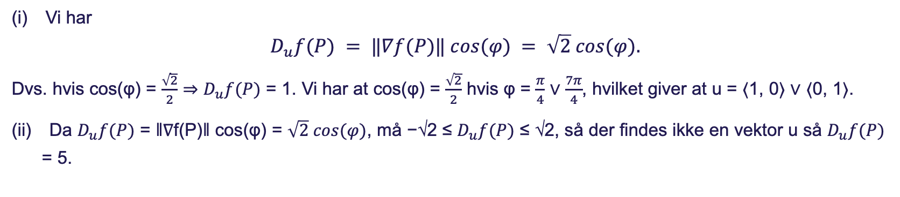
EKSEMPEL
OPGAVE
Antag at ∇f(P) = ⟨1, 1⟩. (i) Bestem u så D_{u}f(P) = 1. (ii) Eksisterer der en vektor u så D_{u}f(P) = 5?
LØSNING
(i) Vi har
$$D_{u}f(P) = ‖∇f(P)‖ cos(φ) = \sqrt{2} cos(φ).$$
Dvs. hvis cos(φ) = $\frac{\sqrt{2}}{2}$ ⇒ $D_{u}f(P)$ = 1. Vi har at cos(φ) = $\frac{\sqrt{2}}{2}$ hvis φ = $\frac{π}{4}$ ∨ $\frac{7π}{4}$, hvilket giver at u = ⟨1, 0⟩ ∨ ⟨0, 1⟩.
(ii) Da $D_{u}f(P)$ = ‖∇f(P)‖ cos(φ) = $\sqrt{2} cos(φ)$, må −√2 ≤ $D_{u}f(P)$ ≤ √2, så der findes ikke en vektor u så $D_{u}f(P)$ = 5.
MADS MUNK NIELSEN | GRADIENTVEKTOR OG RETNINGSAFLEDEDE

